Slide 1

市场稳中向上
主讲老师
陈灼基
课程日期
2025.09
执业编号
投顾从业：A1120620030004
基金从业编号：P1069558100002
中国·广州

Slide 2
当前的操作思路
1、控盘双突破（智能辅助线、20日、10日、5日均线），走向上的趋势
2、主题猎手战法：结合热点、L2资金等指标

Slide 3
今日热门消息解读
1、新能源：
国家发展改革委、国家能源局发布关于促进新能源消纳和调控的指导意见。其中提出，到2030年，协同高效的多层次新能源消纳调控体系基本建立，持续保障新能源顺利接网、多元利用、高效运行，新增用电量需求主要由新增新能源发电满足。满足全国每年新增2亿千瓦以上新能源合理消纳需求，助力实现碳达峰目标。到2035年，适配高比例新能源的新型电力系统基本建成，新能源消纳调控体系进一步完善。
2、大消费：
据统计局11月9日公布数据，受扩内需等政策措施持续显效，叠加国庆、中秋假期带动影响，10月份CPI同比由降转涨、环比涨幅扩大。10月CPI同比增长0.2%，增速转正；环比上涨0.2%，增速明显高于去年同期。

Slide 4
今日热门消息解读
3、磷矿：
据媒体报道，三季度磷酸铁锂行业明显回暖，在动力电池装车中占比稳定在八成以上，储能需求同样旺盛。近期，多家头部磷酸铁锂正极材料厂商正瞄准高端产能，掀起新一轮扩产热潮。其中，不少厂商已着手规划海外的产能扩张。

Slide 5
操作策略
仓位：五成——七成
策略：两个中线个股，两个短线个股
或者，三个中线、吃波段收益，一个短线
剩余资金灵活做T
持续拉升连板股、极致抱团趋势股、低吸高活跃强势股、
潜伏利好消息政策个股、耐心持有优质个股、平铺首板个股

Slide 6
风口狙击——为投资保驾护航
1、周一最强风口：选择当日涨停板个股最多的板块，当日最强的风口
2、周二主题风口：选择当日主题猎手最强的主题，挖掘最强的两个股票
3、周三资金风口：选择当日行业板块，主力净买额第一名或第二名的板块
4、周四逻辑风口：结合当日或近几日逻辑逐渐发酵的风口，博弈周末发酵
四个不同维度的逻辑，每天筛选出强风口、强个股，为投资保驾护航，助力账户长虹
用户收益案例：以上为特定客户、特定时间区间的历史业绩，个别情况不代表普遍现象，个股历史涨幅不预示其未来表现，过往收益亦不代表未来收益承诺。市场有风险，投资需谨慎！
个股案例涨幅回访：以上为特定条件、特定时间区间下的部分案例展示，不代表普遍现象，个股历史涨幅不预示其未来表现，过往收益亦不代表未来收益承诺。市场有风险，投资需谨慎！

Slide 7
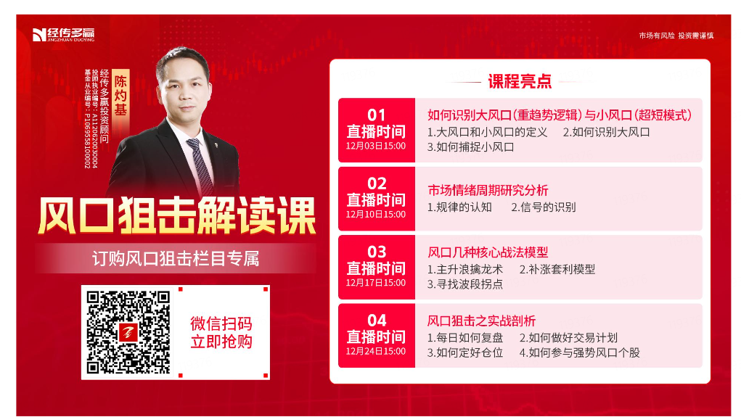
四堂风口小班课

Slide 8


Slide 9
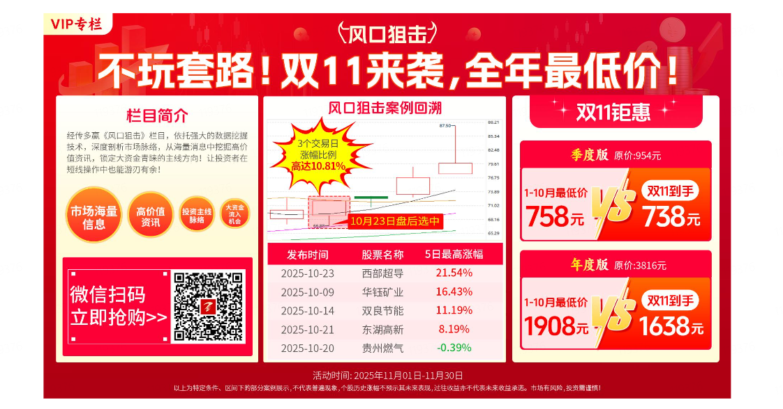
风口狙击

Slide 10

第三个“国九条”

Slide 11


Slide 12
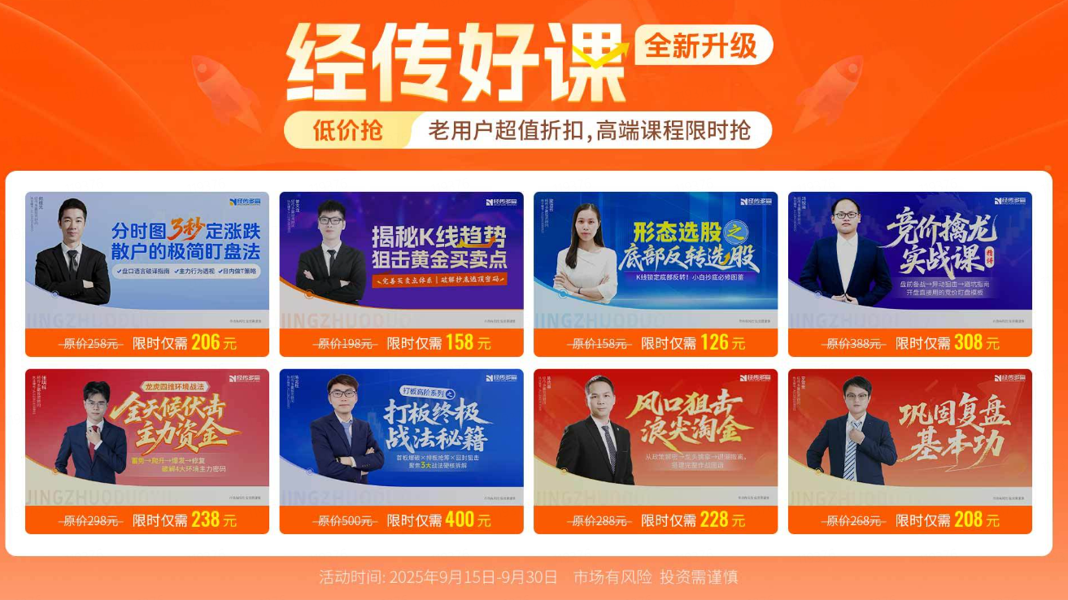
经传好课

Slide 13
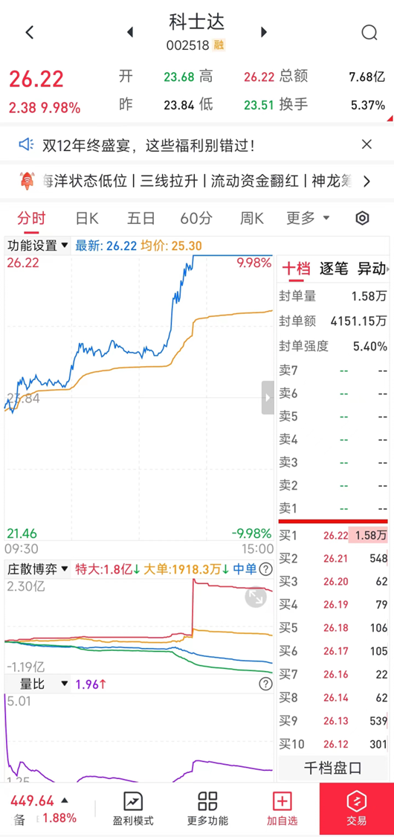
四线开花
庄散博弈（最强形态）：
红线、黄线呈现向上（红线第一，黄线第二）
蓝线、绿线呈现向下（蓝线第三，绿线第四）
说明主力的超大单和大单形成合力抢夺散户筹码，此时个股容易大幅拉升甚至出现涨停板。

Slide 14


